Slide 1
Data Structure
复旦大学软件学院

Slide 2
Lecture 7
排序

Slide 3
Part I
冒泡排序

Slide 4
交换排序
Exchange Sort
  基本思想：两两比较待排序的对象的关键字，如果发生逆序则交换，直到全部对象都排好序为止
  常见算法：冒泡排序、快速排序
  与插入排序（及选择排序）思想的区别：不需要维护一个有序表，而前者需要在插入新元素时保持有序

Slide 5
冒泡排序
Bubble Sort，又称起泡排序
  基本思想：从上往下对相邻节点进行比较，键值较大的节点向下沉，键值较小节点往上浮。对于n个记录做n-1次循环（可以优化：如果其中某次循环没有发生节点交换，算法结束）
  一趟冒泡：从后往前（或从前往后）两两⽐较相邻元素的值，若为逆序（即A[i-1]>A[i]），则交换它们，直到序列比较完

Slide 6
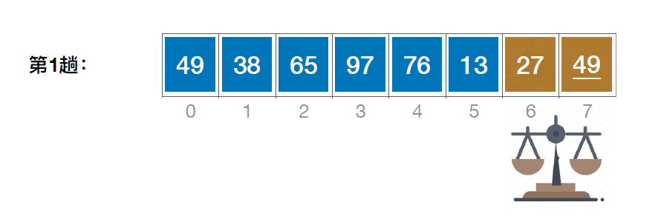
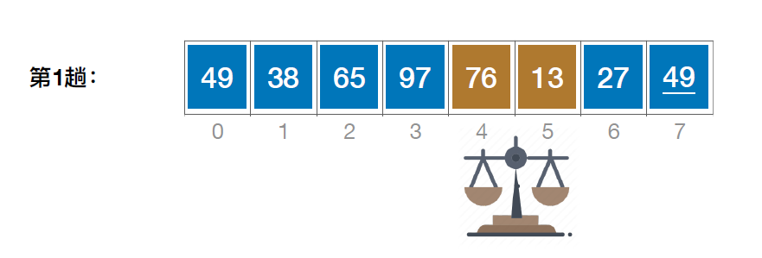
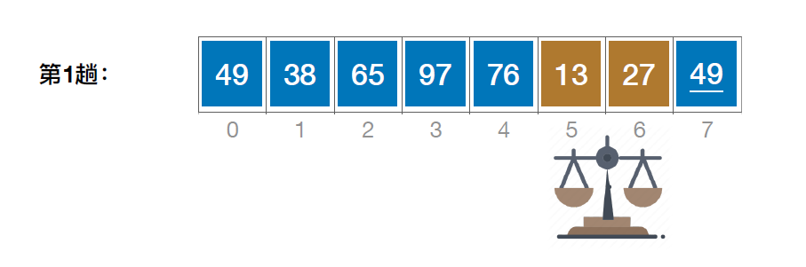
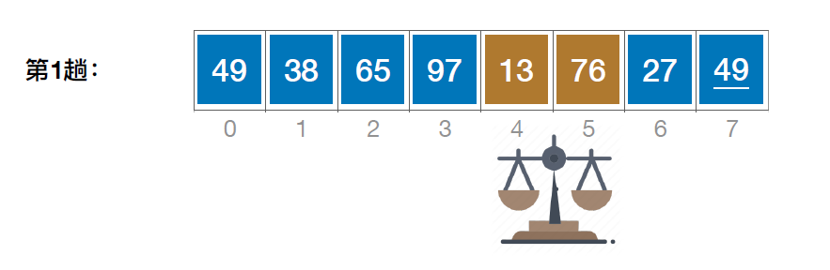
冒泡排序

Slide 7
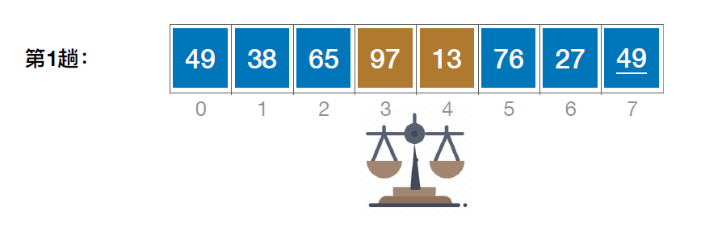
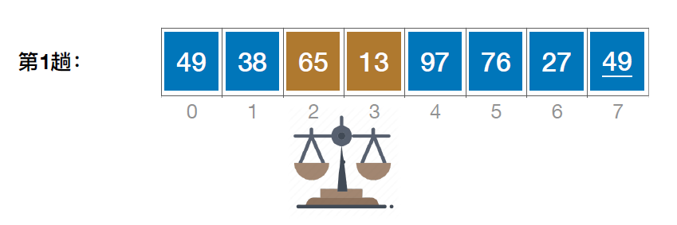
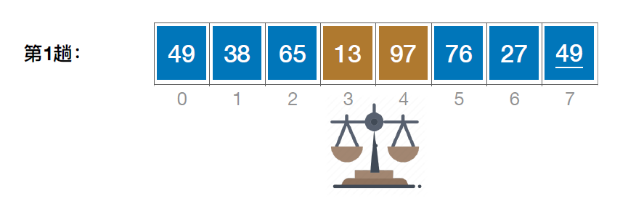
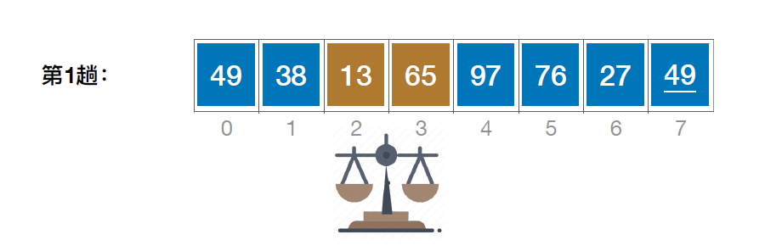
冒泡排序

Slide 8
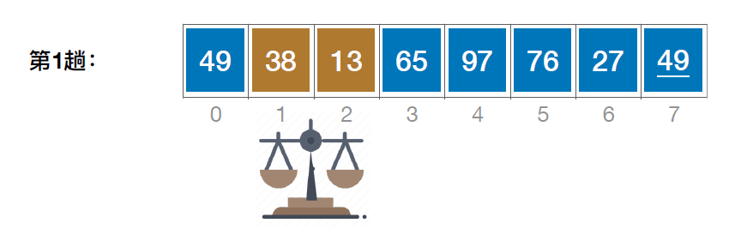
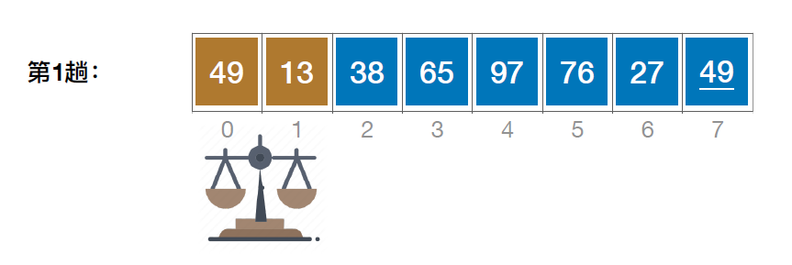
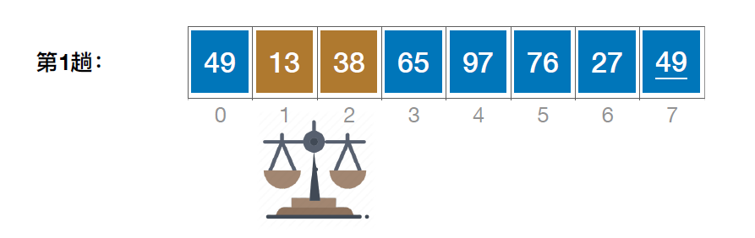
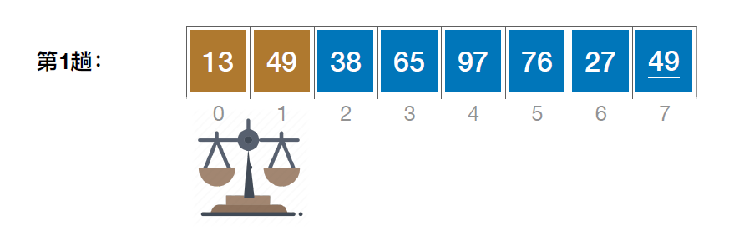
冒泡排序

Slide 9
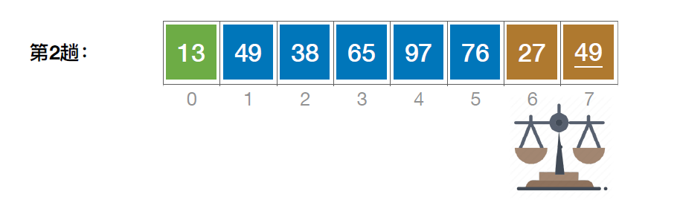
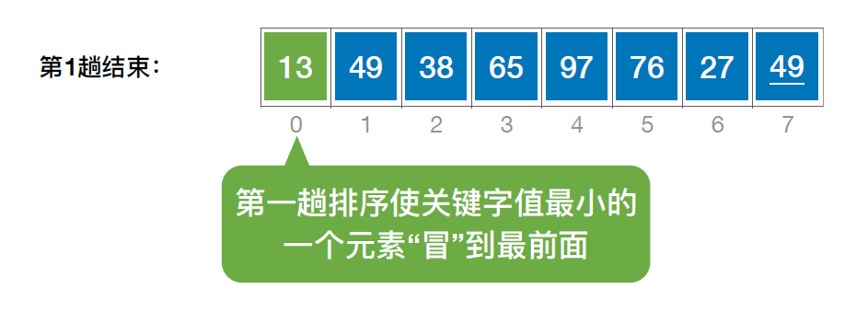
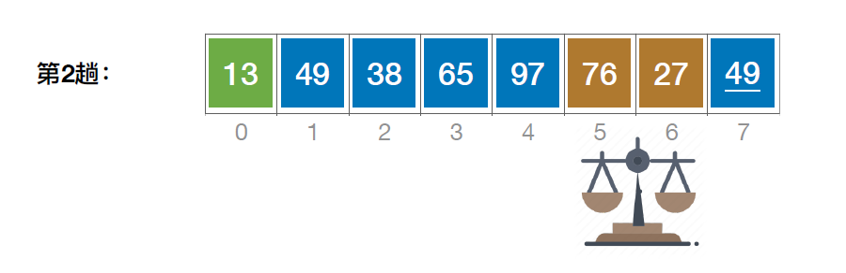
冒泡排序

Slide 10
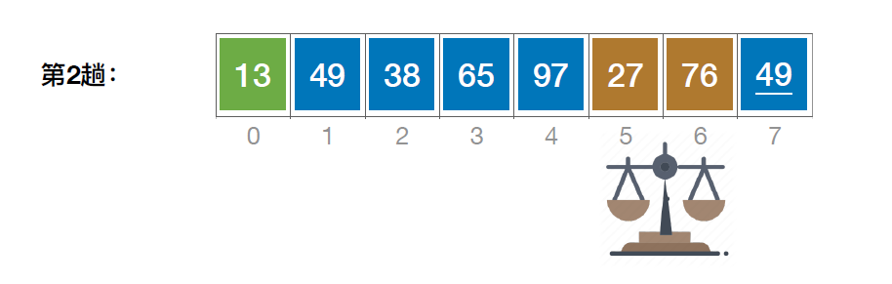
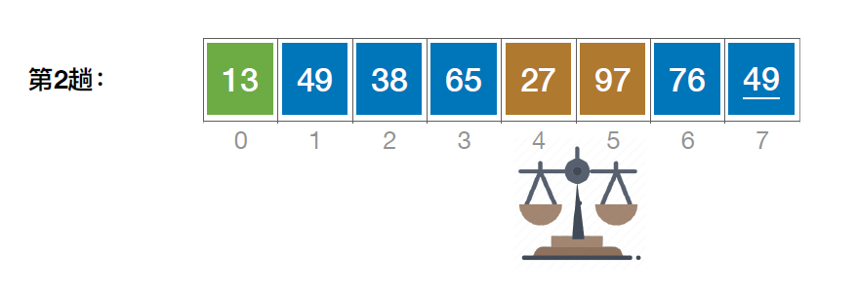
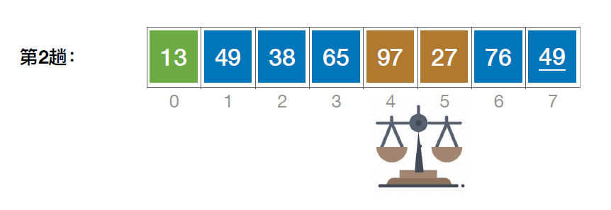
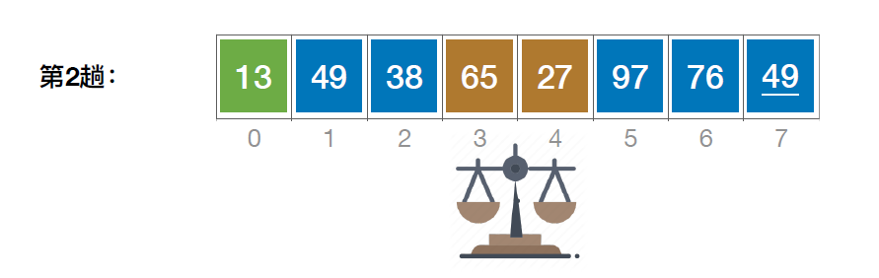
冒泡排序

Slide 11
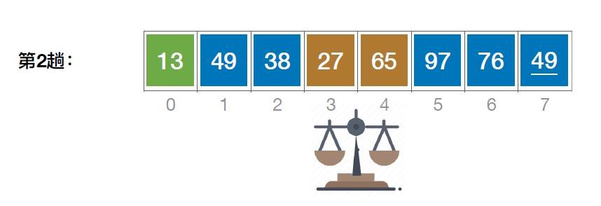
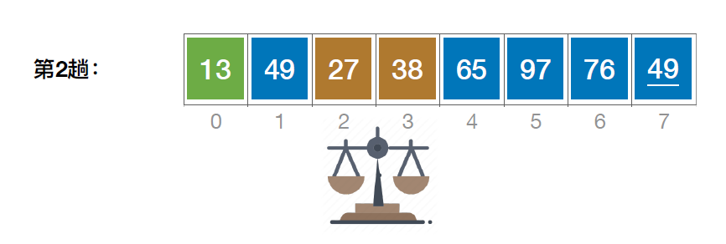
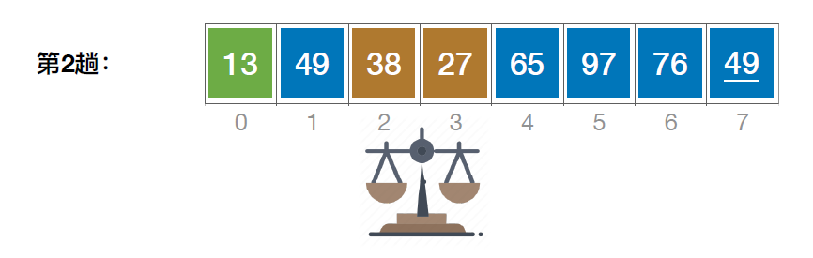
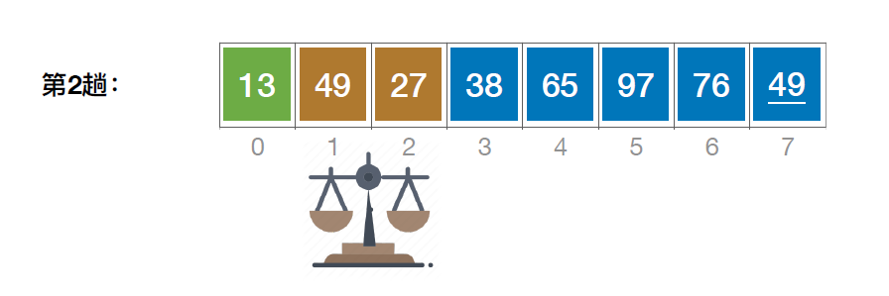
冒泡排序

Slide 12
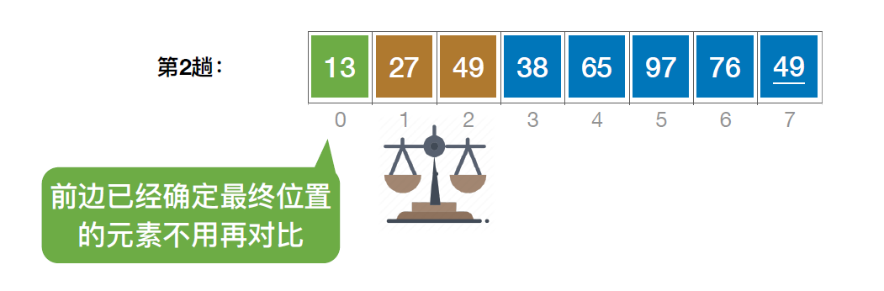
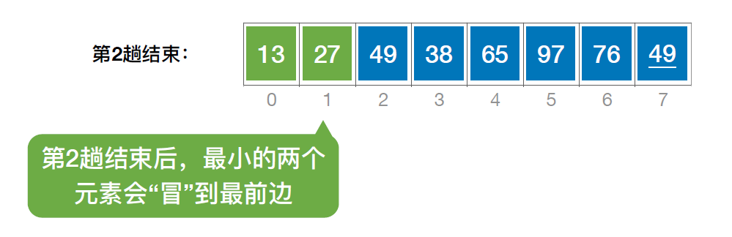
冒泡排序

Slide 13
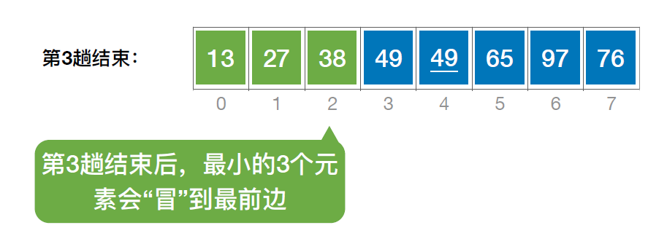
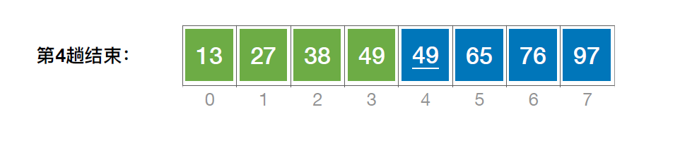
冒泡排序

Slide 14
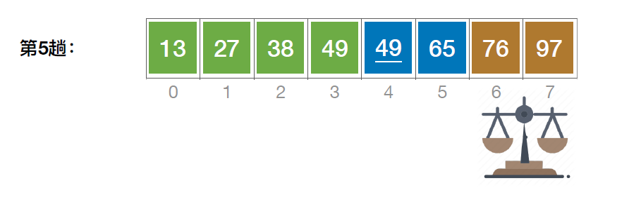
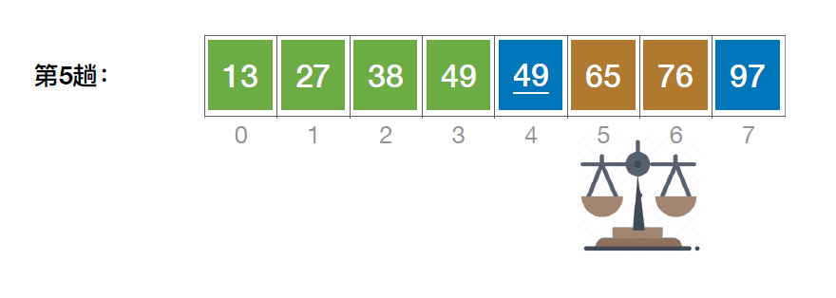
冒泡排序

Slide 15
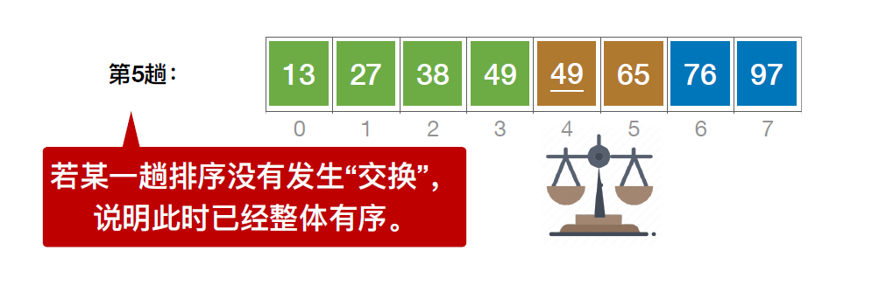
冒泡排序

Slide 16
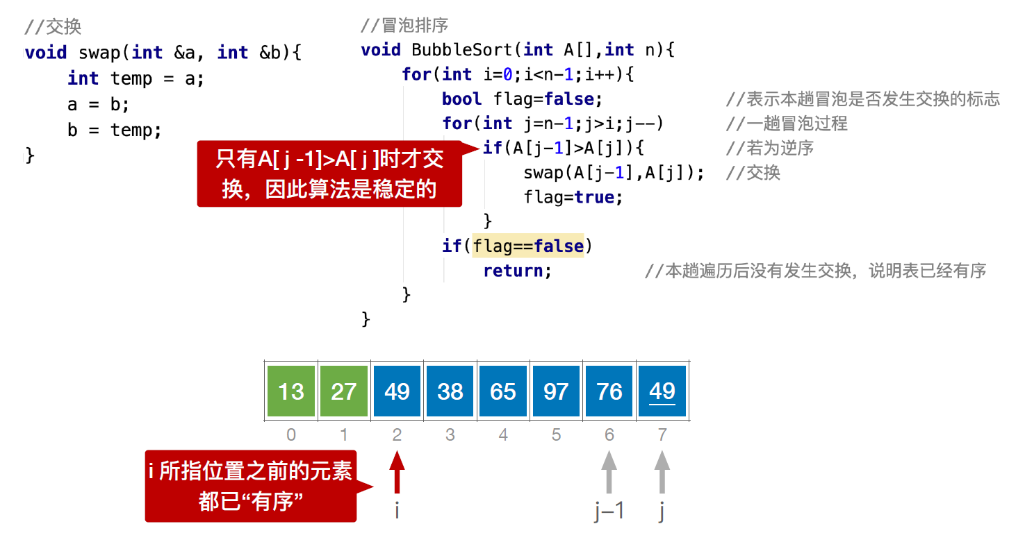
冒泡排序实现

Slide 17
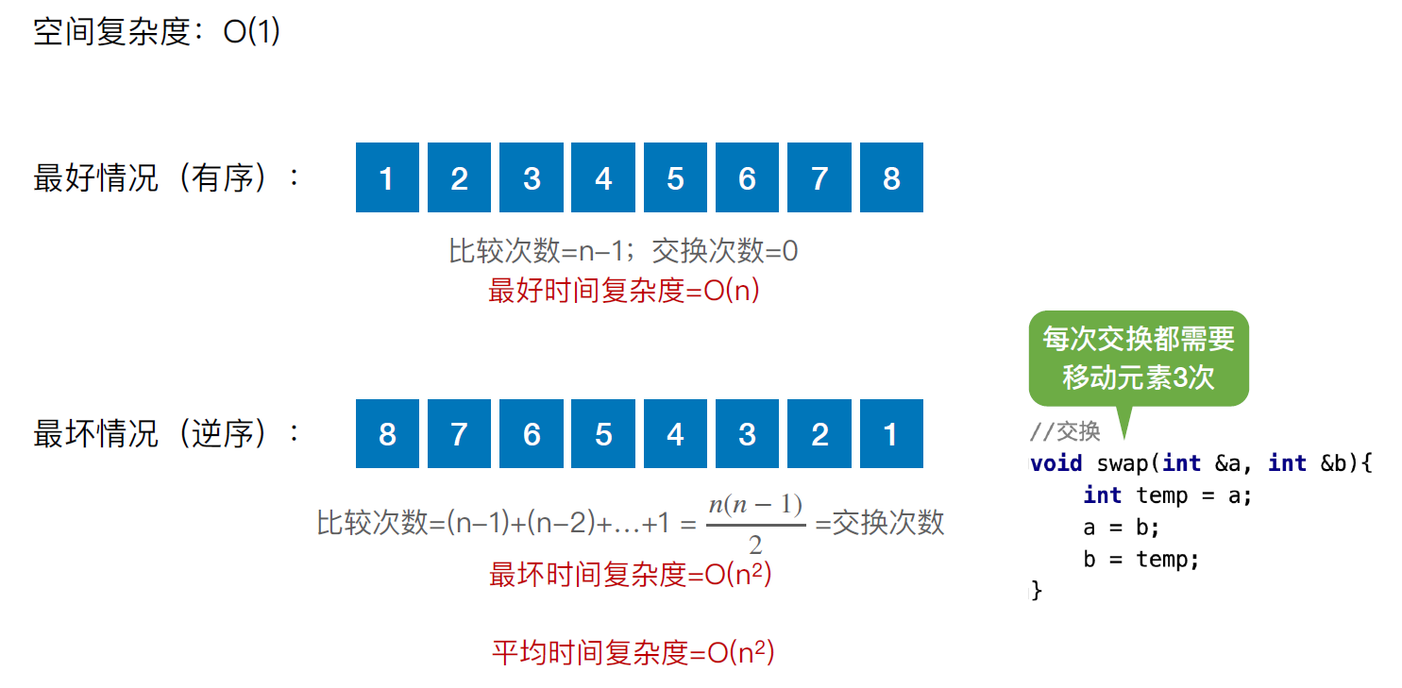
算法性能分析

Slide 18
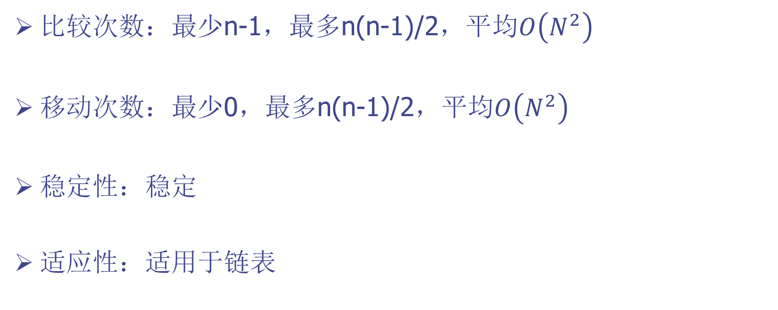
算法性能分析
比较次数：最少n-1，最多n(n-1)/2，平均$O\left(N^{2}\right)$
移动次数：最少0，最多n(n-1)/2，平均$O\left(N^{2}\right)$
稳定性：稳定
适应性：适用于链表

Slide 19
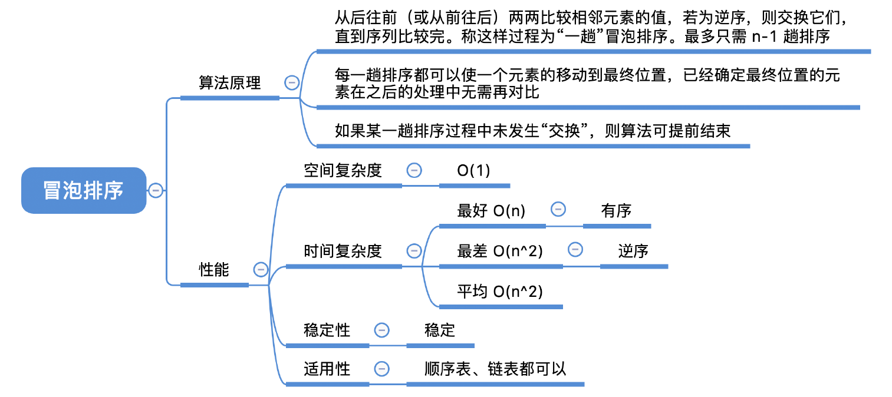
小结

Slide 20
习题
已知节点序列(49,38,65,97,76,27,13,50)，请给出冒泡排序的前三步结果

Slide 21
Part II
重要 &堆！
快速排序

Slide 22
快速排序
Quick Sort，又称为分区排序
  1962年，C. A. R. Hoare发明，分治（divide and conquer）思想的体现
  目前应用最广泛的排序算法
    Unix系统函数库所提供的标准排序方法
    C标准函数库和C++标准类库中的排序方法直接就命名为qsort
    最基本算法，在大部分计算机上都比其他算法快，空间占用小
  基本思想：将待排序序列中某个对象作为基准，将序列分为前后两个部分，前面部分均比基准小，后面均比基准大，再递归处理

Slide 23
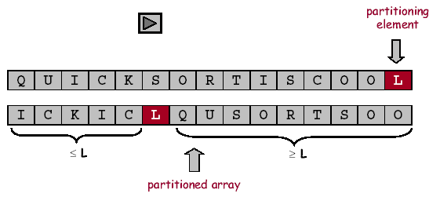
快速排序
基本概念
  轴值(pivot)：用于将序列“分割”为两个部分的那个基准键值
  分割(partition)：将序列分为前后两个部分，前面部分的关键字都比轴值小，后面部分的关键字都比轴值大

Slide 24
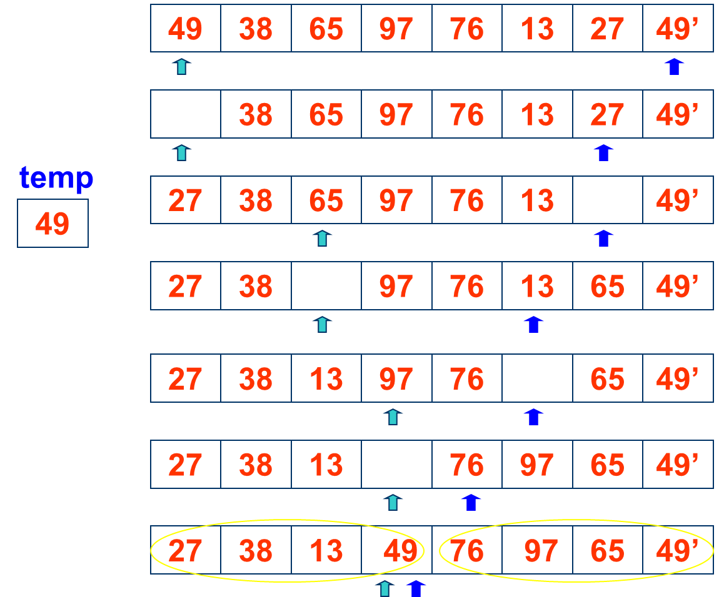
快速排序
口诀：
前面有空格，从后往前看
后面有空格，从前往后看

Slide 25
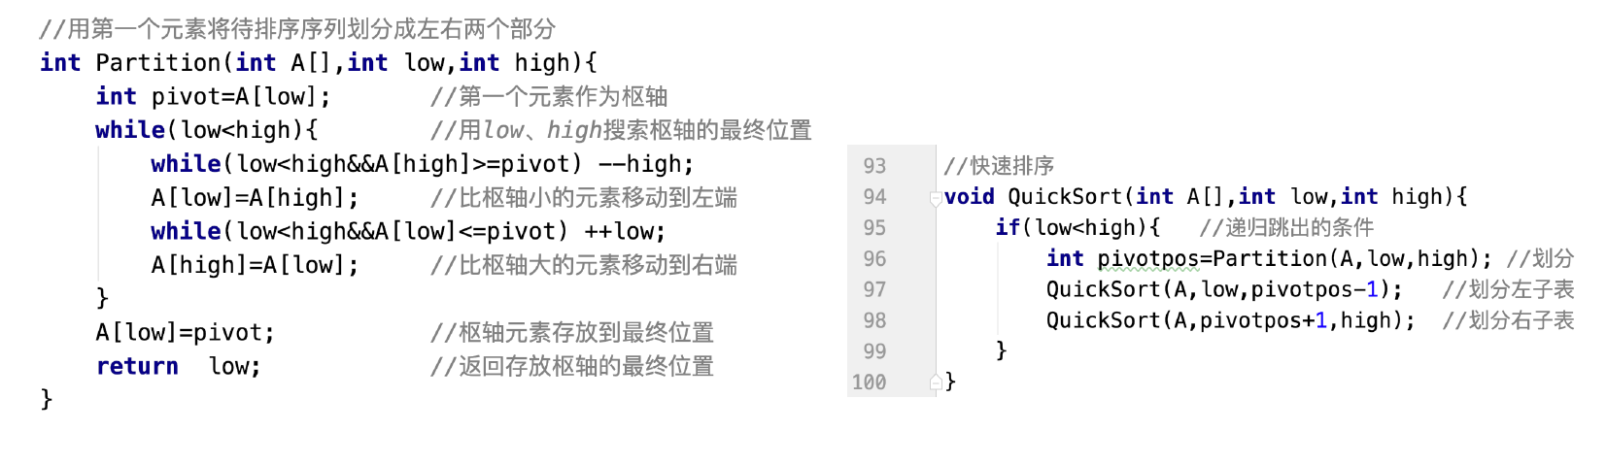
快速排序的实现
使用两个指针 low 和 high，从两端向中间扫描，寻找枢轴的最终位置。
从右向左找第一个小于枢轴的元素，并将它放到左端空位。
从左向右找第一个大于枢轴的元素，并将它放到右端空位。
当 low == high 时，将枢轴放入该位置，此位置即为枢轴的最终位置。

Slide 26
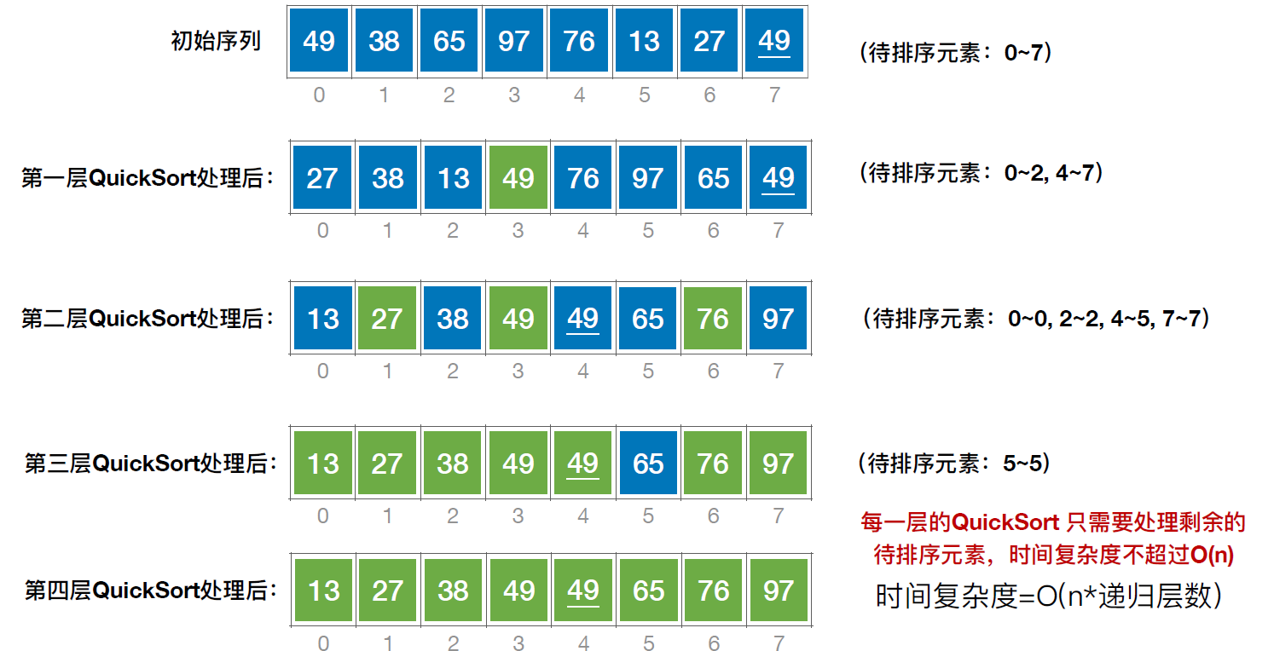
算法性能分析

Slide 27
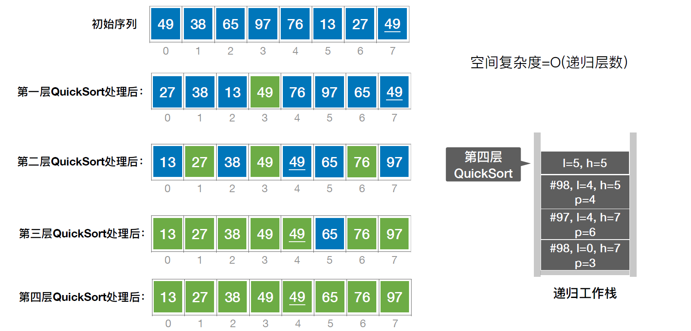
算法性能分析

Slide 28
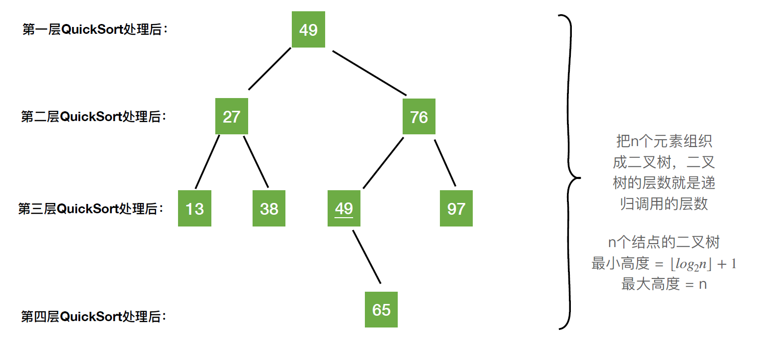
算法性能分析

Slide 29
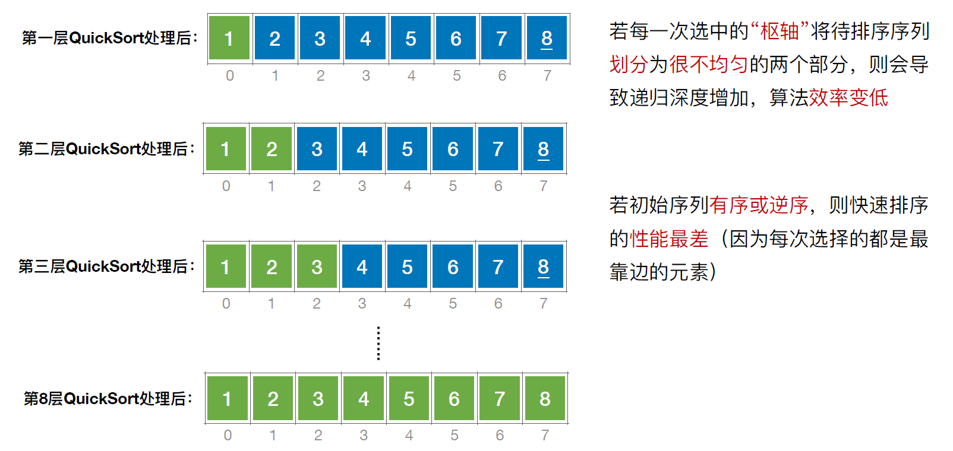
算法性能分析

Slide 30
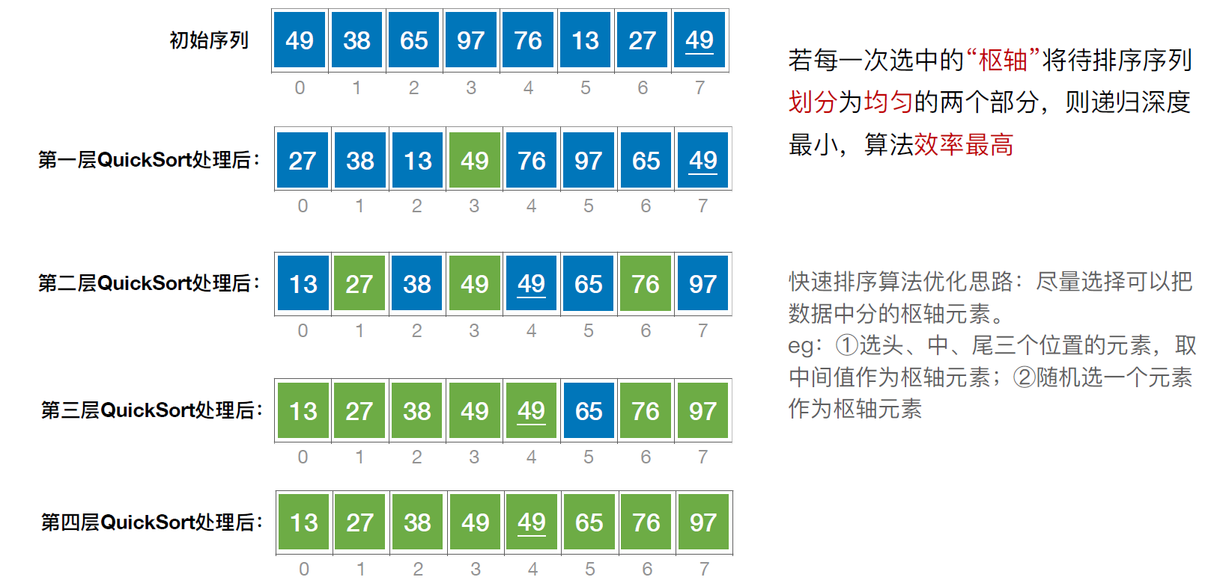
算法性能分析

Slide 31
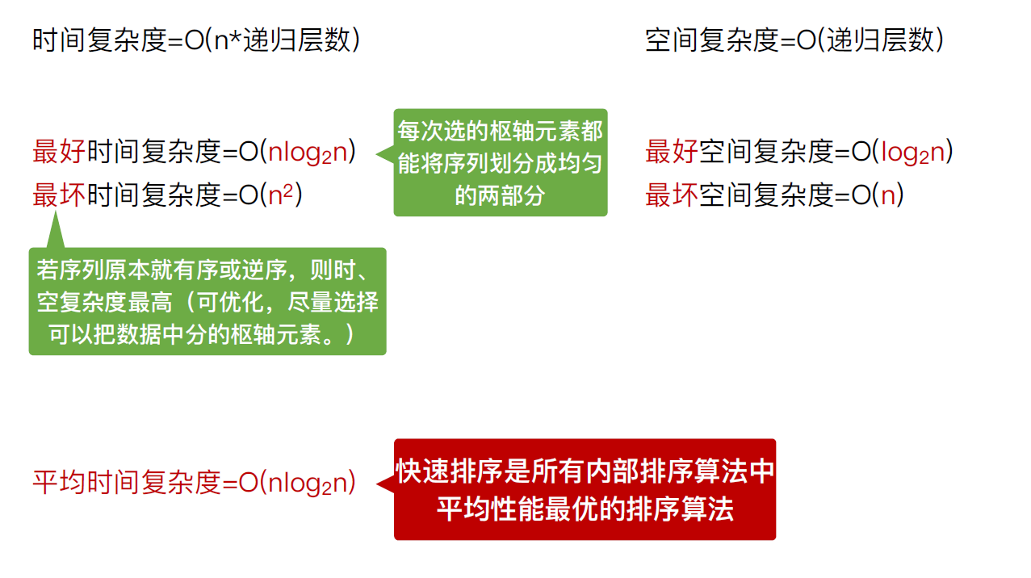
算法性能分析

Slide 32
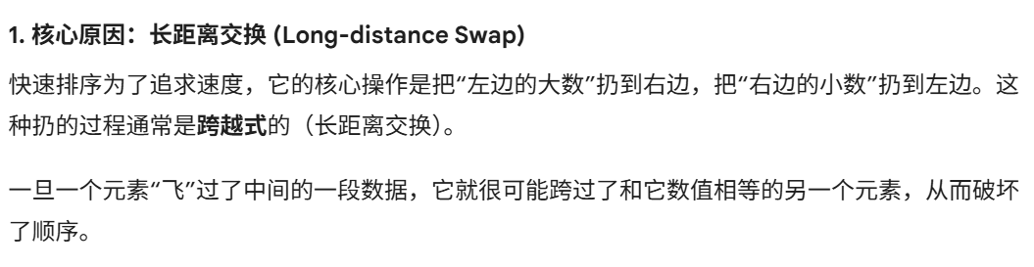
算法性能分析
比较次数
  最差情况：轴值每次都把数组分为0和i-1个两部分（当数组已经按关键字排好序时会出现），此时将退化为冒泡排序，O(n²)
  最佳情况：轴值每次把数组等分，此时为O(nlogn)
  平均： O(nlogn)
移动：类似于比较次数的分析
稳定性：不稳定
适应性：适用于链表

Slide 33
快速排序算法的改进
对轴值选取方法的改进
  随机法
  首尾数取中法
  三者取中法：首尾数，中数三者取中
对分治法改进
  当数组长度减小至9或更小时，改为插入排序
  避免对小数组继续递归，减少函数调用数
用栈替代递归
  算法过于复杂，且当已经改进分治法时效果不明显

Slide 34
快速排序算法的改进
同步冒泡法
  当low或high在移动时，如果前后两个记录为逆序，则进行交换
  同时用两个布尔变量记录是否发生过交换，如果没有发生过就可以不用处理相应一侧记录（因为实际已经排好序了，不用继续递归了）
完成一次分割后，优先处理长度较短一侧数组

Slide 35
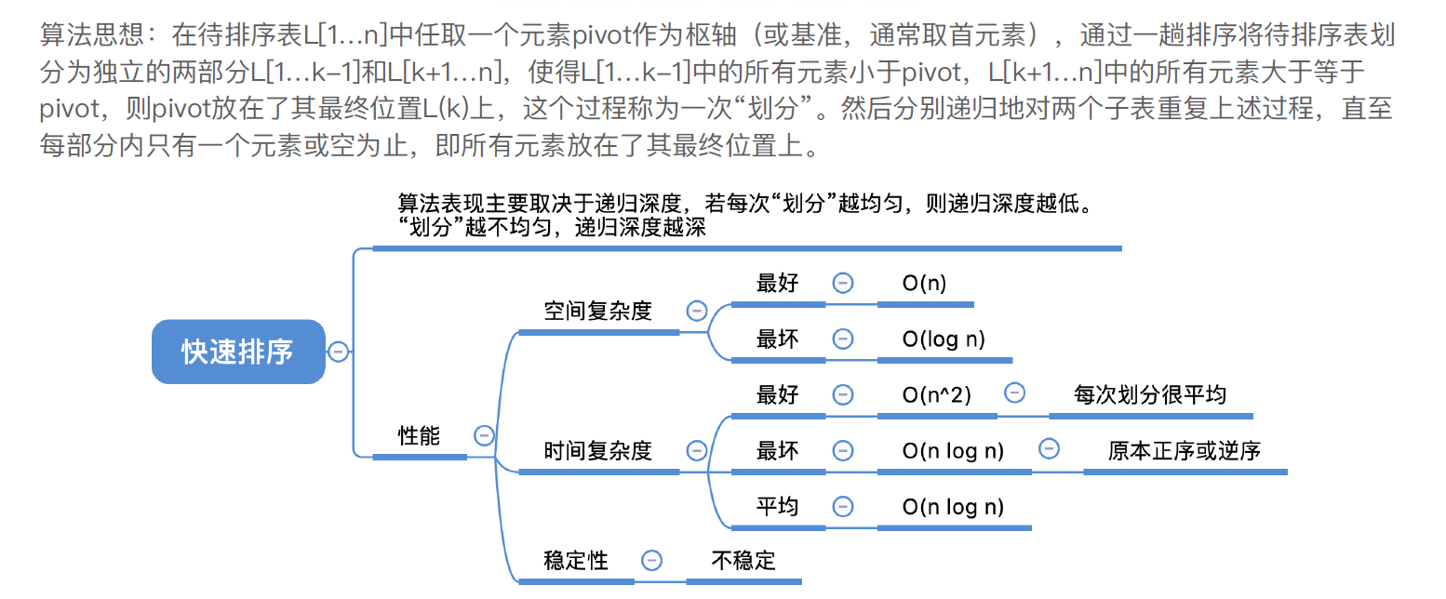
小结

Slide 36
例题
为实现快速排序算法，待排序序列宜采用的存储方式是（）。
  顺序存储
  散列存储
  链式存储
  索引存储
Notes:
2011真题，A

Slide 37
例题
下列选项中，不可能是快速排序第2趟排序结果的是（）。
  2，3，5，4，6，7，9
  2，7，5，6，4，3，9
  3，2，5，4，7，6，9
  4，2，3，5，7，6，9
重要不变量：
  每一趟结束后，至少有一个元素被放到最终位置
  已确定位置的枢轴，其左右相对关系不会再被破坏
Notes:
2014真题，C

Slide 38
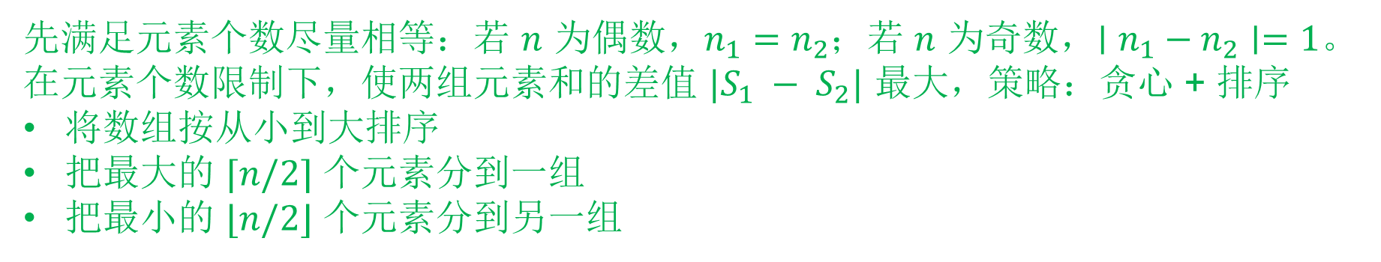
例题
已知由n(n>=2)个正整数构成的集合A = {a_{k}|0<=k<n}，将其划分为两个不相交的子集A₁和A₂，元素个数分别是n₁和n₂，A₁和A₂中的元素之和分别为S₁和S₂。试设计一个尽可能高效的划分算法，满足|n₁-n₂|最小且|S₁-S₂|最大，并说明所设计算法的时间复杂度和空间复杂度。
先满足元素个数尽量相等：若 $n$ 为偶数，$n_{1}=n_{2}$；若 $n$ 为奇数，$∣n_{1}−n_{2}∣=1$。
在元素个数限制下，使两组元素和的差值 $|S_{1} − S_{2}|$ 最大，策略：贪心 + 排序
将数组按从小到大排序
把最大的 $⌈n/2⌉$ 个元素分到一组
把最小的 $⌊n/2⌋$ 个元素分到另一组

Slide 39
习题
已知节点序列(49,38,65,97,76,27,13,50)，请给出以第一个节点为轴值进行快速排序时第一次分割后序列的情况，注意列出步骤的每一步
已知节点序列(49,38,65,97,76,27,13,50)，请给出以最后一个节点为轴值进行快速排序时第一次分割后序列的情况，注意列出步骤的每一步

Slide 40
Q & A

